Slide 1
Bienvenido
© 2024 Surge365 LLC | Todos los Derechos Reservados. | V2

Slide 2
Declaración de Ingresos
La practicidad dicta que los resultados de cada uno variarán ya que todos somos únicos y diferentes. Básicamente, se necesita trabajo duro para generar ingresos sustanciales en este negocio. Algunas personas no ganarán dinero en absoluto. Las ganancias de un Asociado de Negocio de Surge365 dependerán 100% de sus habilidades, esfuerzo laboral, compromiso, capacidades de liderazgo y condiciones del mercado. El sentido común sugeriría que, en la mayoría de las oportunidades, uno encontraría individuos excepcionales con un desempeño muy por encima del promedio, mientras que otros se desempeñan por debajo del promedio. Surge365 no garantiza ningún nivel de ingresos. El participante promedio, ya sea activo o inactivo, en Surge365 gana menos de $500 por año. Esto no tiene en cuenta los gastos comerciales en los que se pueda incurrir mientras se construye el negocio.
Para ver nuestra divulgación completa de ingresos, visite el enlace que se proporciona a continuación:
https://bit.ly/S365IDS
© 2024 Surge365 LLC | Todos los Derechos Reservados.
2

Slide 3
Nuestra Visión
Construir Riqueza
Viajar por el Mundo
Hacer la Diferencia
Juntos
© 2024 Surge365 LLC | Todos los Derechos Reservados.

Slide 4
El 77% de los estadounidenses están preocupados por las finanzas
Afectando la salud mental a más de la mitad
© 2024 Surge365 LLC | Todos los Derechos Reservados.
CNBC Select – Nov 2023 / Bankrate – May 2023
4

Slide 5
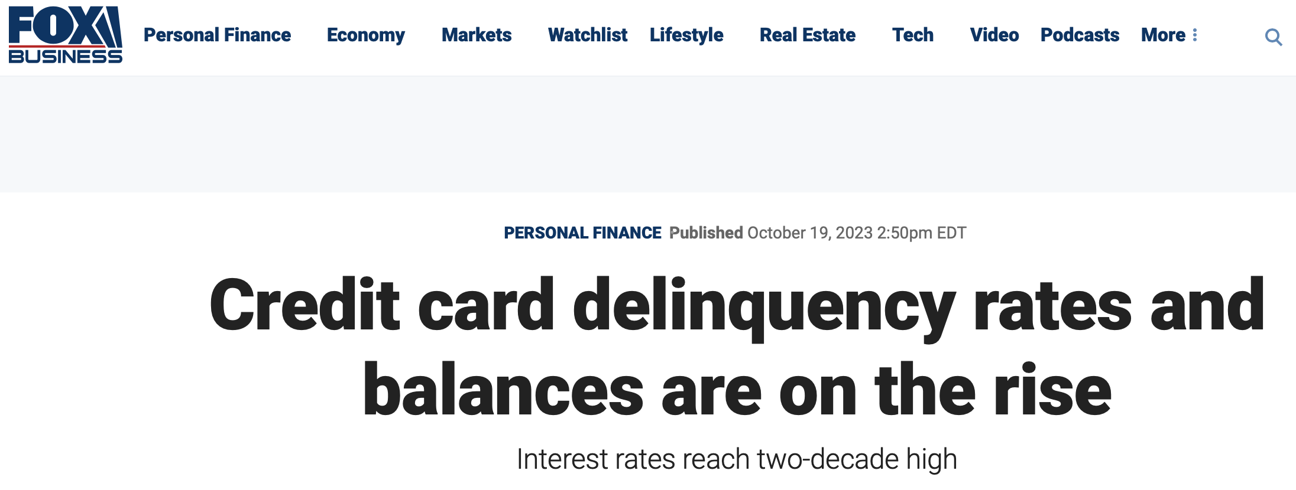
Catástrofe de Tarjetas de Crédito
Saldos superiores a $1 billon
Aumento de Morosidad
Tasas de Interés Más Altas Jamás Registradas
© 2024 Surge365 LLC | Todos los Derechos Reservados.
Fox Business – Oct 2023 / CNBC – Nov 2023 / InvestorPlace – Oct 2023
5

Slide 6
Las Empresas de Reposesión Pronostican un Auge Los Embargos de Automóviles Alcanzan los 200,000 Mensuales Lo Peor está por Venir
© 2024 Surge365 LLC | Todos los Derechos Reservados.
PYMNTS – Apr 2023 / Eightify / LinkedIN / Yahoo!
6

Slide 7
El 75% de los estadounidenses no puede pagar una casa de precio mediano
El alquiler es inasequible para los trabajadores promedio
Se requieren un ingreso anual de $115,000 para comprar una casa promedio
© 2024 Surge365 LLC | Todos los Derechos Reservados.
Builder – Jan 2023 / Fortune – Oct 2023 / Inc. – Apr 2023
7

Slide 8
Los Bancos Imponen Medidas Drásticas Contra los Propietarios de Viviendas / Aumentan las Ejecuciones Hipotecarias un 28%
© 2024 Surge365 LLC | Todos los Derechos Reservados.
CBS News – Apr 2023 / nfronline – Oct 2023 / MPA – Oct 2023
8

Slide 9
La Raíz del Problema…
El poder adquisitivo ha disminuido más de $7,000 desde 2021
© 2024 Surge365 LLC | Todos los Derechos Reservados.
Yahoo! Finance – Jan 2023 / VOZ – Jan 2023 / Heritage – Jan 2023
9

Slide 10
¿Está de Acuerdo
de que esto es un problema?
Si usted es parte del 77% que actualmente está preocupado
Debe tomar acción ahora
Esperar sólo empeorará las cosas
Si usted es parte del 23% que actualmente está bien
¿Cuánto tiempo pasará antes de que esto le afecte?
© 2024 Surge365 LLC | Todos los Derechos Reservados.
10

Slide 11
Tenemos Una Respuesta
¿Por qué estamos Cualificados?
Equipo Ejecutivo Experimentado
Empresa Sólida
Beneficios Únicos
Scott Tomer
Chairman
Chris Cokley
CEO
Historial Comprobado
Billones en ventas
6 Bonos de un Millón de Dólares pagados
Cientos de portadores del Anillo de los $100,000
Decenas de miles ganaron $1,000 extra en un mes
Clint Tomer
Presidente
Delvy Santiago
VP Internacional
© 2024 Surge365 LLC | Todos los Derechos Reservados.
11

Slide 12
¿Cómo lo Hicimos?
VIAJES
10 Trillones de Dólares en Ventas Anuales
© 2024 Surge365 LLC | Todos los Derechos Reservados.
12

Slide 13
La Gente Sigue Viajando
Se espera un aumento en el gasto en viajes en el ‘24
Los anunciantes digitales están gastando más que nunca
Las ventas de viajes digitales alcanzarán un máximo histórico
© 2024 Surge365 LLC | Todos los Derechos Reservados.
Advance Ohio 2023 / Insider Intelligence – Oct 2023 / AAA – Dec 2023

Slide 14
Somos Surge365
Para aquellos que…
quieren construir una red de personas a las que les gusta viajar les gusta comprar en el comercio electrónico y encontrar el mejor precio les encanta ser compensados por comprarse a sí mismos quieren tener acceso a viajes al por mayor y a compras con descuento
Una Empresa de Tecnología de Viajes
© 2024 Surge365 LLC | Todos los Derechos Reservados.
14

Slide 15
Nuestro Cliente
Dos Tipos de Viajes
Placer Corporativo
Las Personas Acceden a los Viajes de Dos Maneras
Comercio electrónico (Expedia / Travelocity / Booking.com)
Asesores de viajes
Hacemos Ambas Cosas
© 2024 Surge365 LLC | Todos los Derechos Reservados.
15

Slide 16
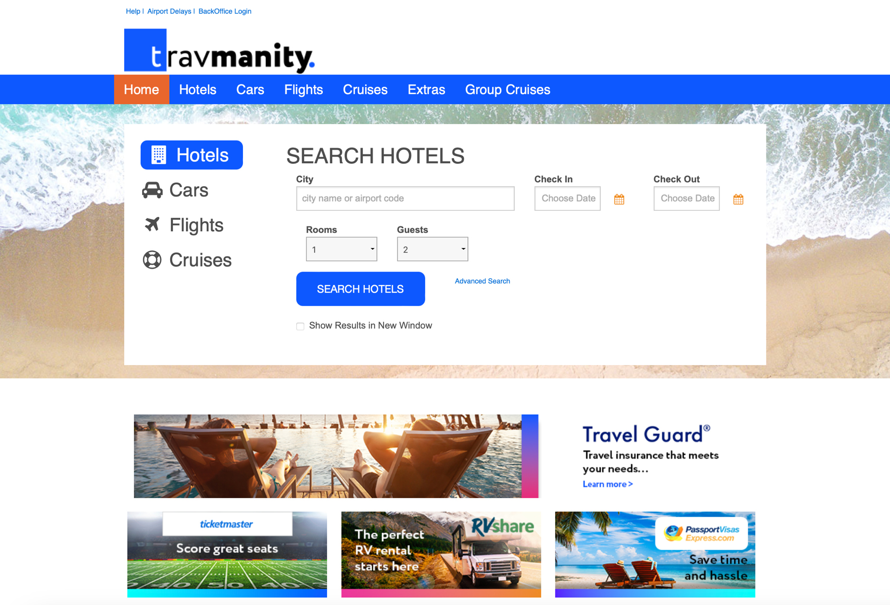
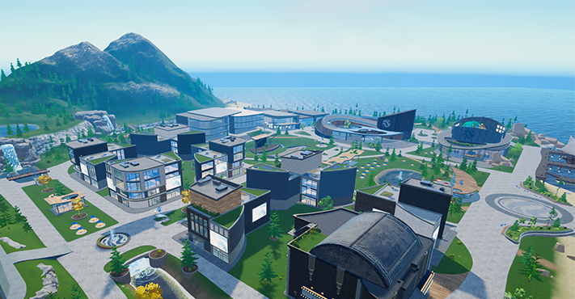
Su Página Personalizada
Es lo mismo
Hoteles
Cruceros
Carros
La Gran Diferencia
A usted le pagan
© 2024 Surge365 LLC | Todos los Derechos Reservados.

Slide 17
Más que una Página de Viajes
Asegure lo inesperado
Conciertos
Registro específico del destino para sus clientes y sus familias
Nuevo Pasaporte
3 planes para satisfacer las necesidades de sus clientes
Arte y Teatro
Renovar el Pasaporte
Eventos Deportivos
Los amigos y la familia pueden contribuir a una luna de miel de ensueño
Asegurar el viaje, el equipaje y la atención médica durante el viaje
Reemplazar el Pasaporte Perdido
Eventos Familiares
Coberturas especializadas también están disponibles
Mismo inventario que Ticketmaster
Alojamiento, amenidades, actividades y más
Visados a más de 150 países
Le Pagan Por Todo
© 2024 Surge365 LLC | Todos los Derechos Reservados.

Slide 18
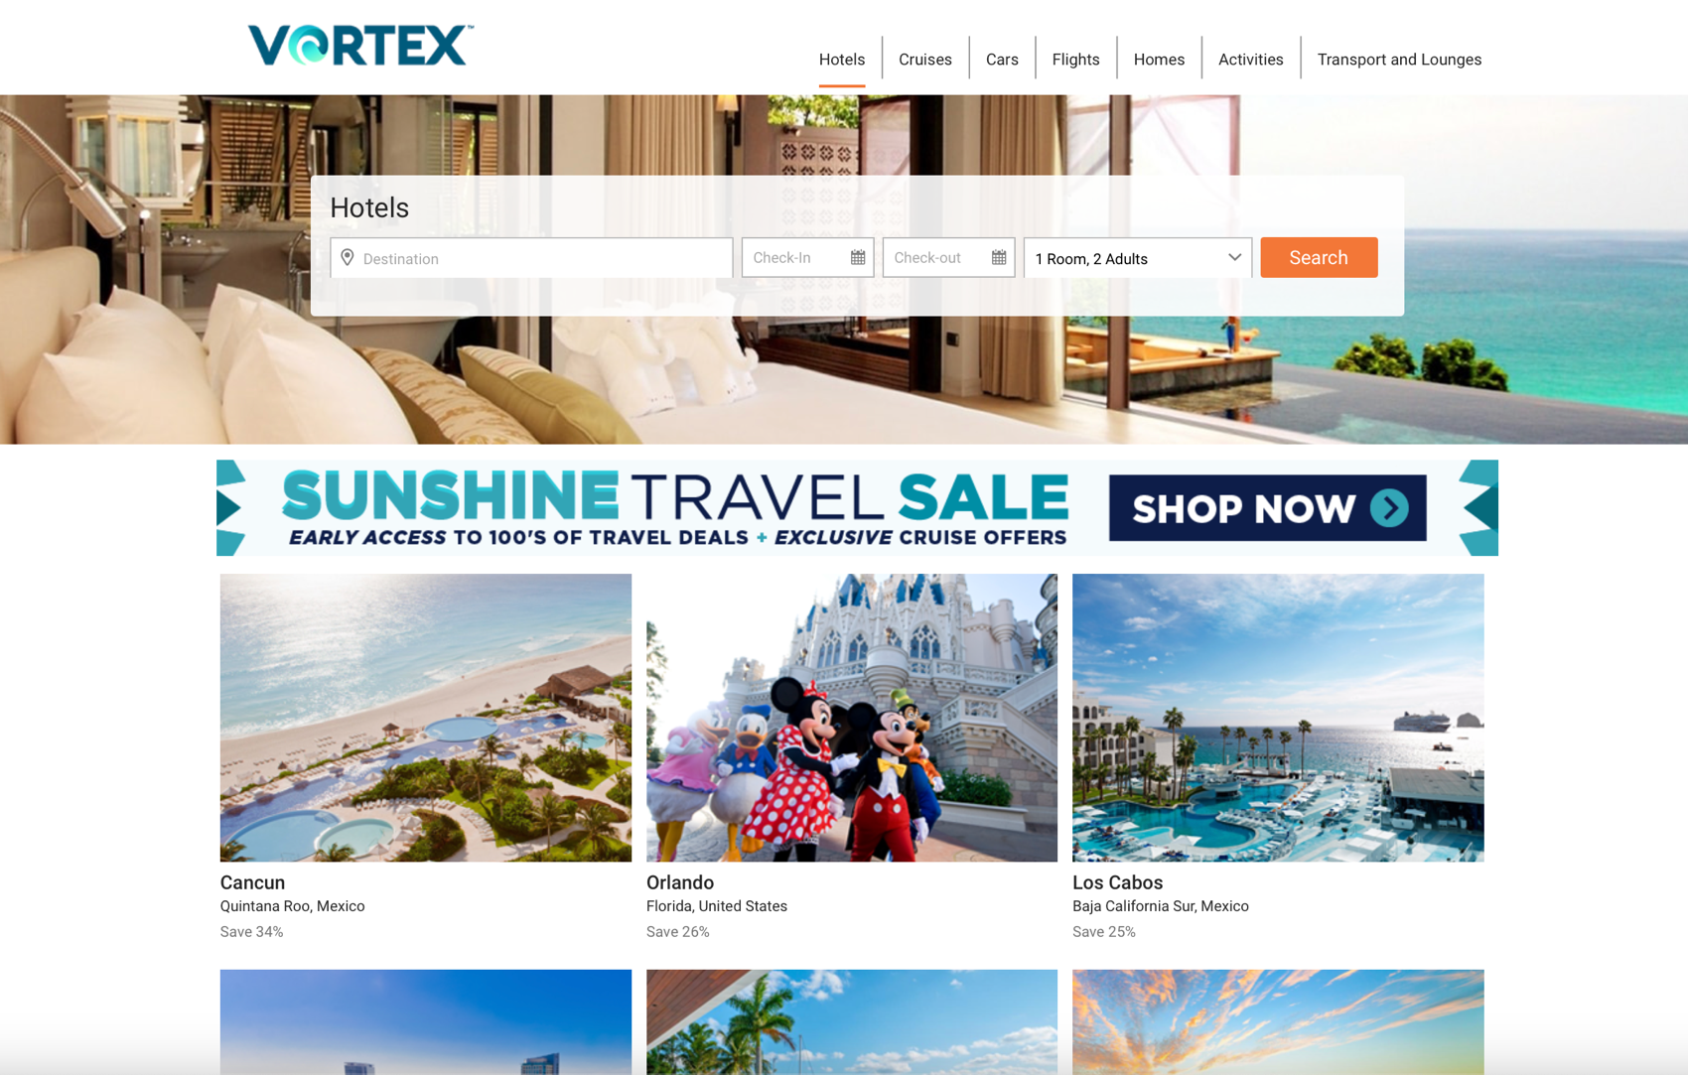
Su Página de Viajes con Descuento
Creamos Este Concepto Pionero en la Industria
Precios tan bajos que están protegidos por contraseña Los clientes ahorran dinero el 80% del tiempo
Los propietarios de Vortex ganan el 60% de los ahorros de los clientes
© 2024 Surge365 LLC | Todos los Derechos Reservados.

Slide 19
Su Página de Viajes con Descuento
Creamos este Concepto Pionero en la Industria
Precios tan bajos que están protegidos por contraseña Los clientes ahorran dinero el 80% del tiempo
Los propietarios de Vortex ganan el 60% de los ahorros de los clientes
Internet, más bajo - $2,133 Precio de Vortex - $1,426 Ellos ahorran - $707 Usted gana - $424
Internet, más bajo - $1,432 Precio de Vortex - $1,100 Ellos ahorran - $332 Usted gana - $199
Interne, más bajo - $859 Precio de Vortex - $677 Ellos ahorran - $182 Usted gana - $109
© 2024 Surge365 LLC | Todos los Derechos Reservados.

Slide 20
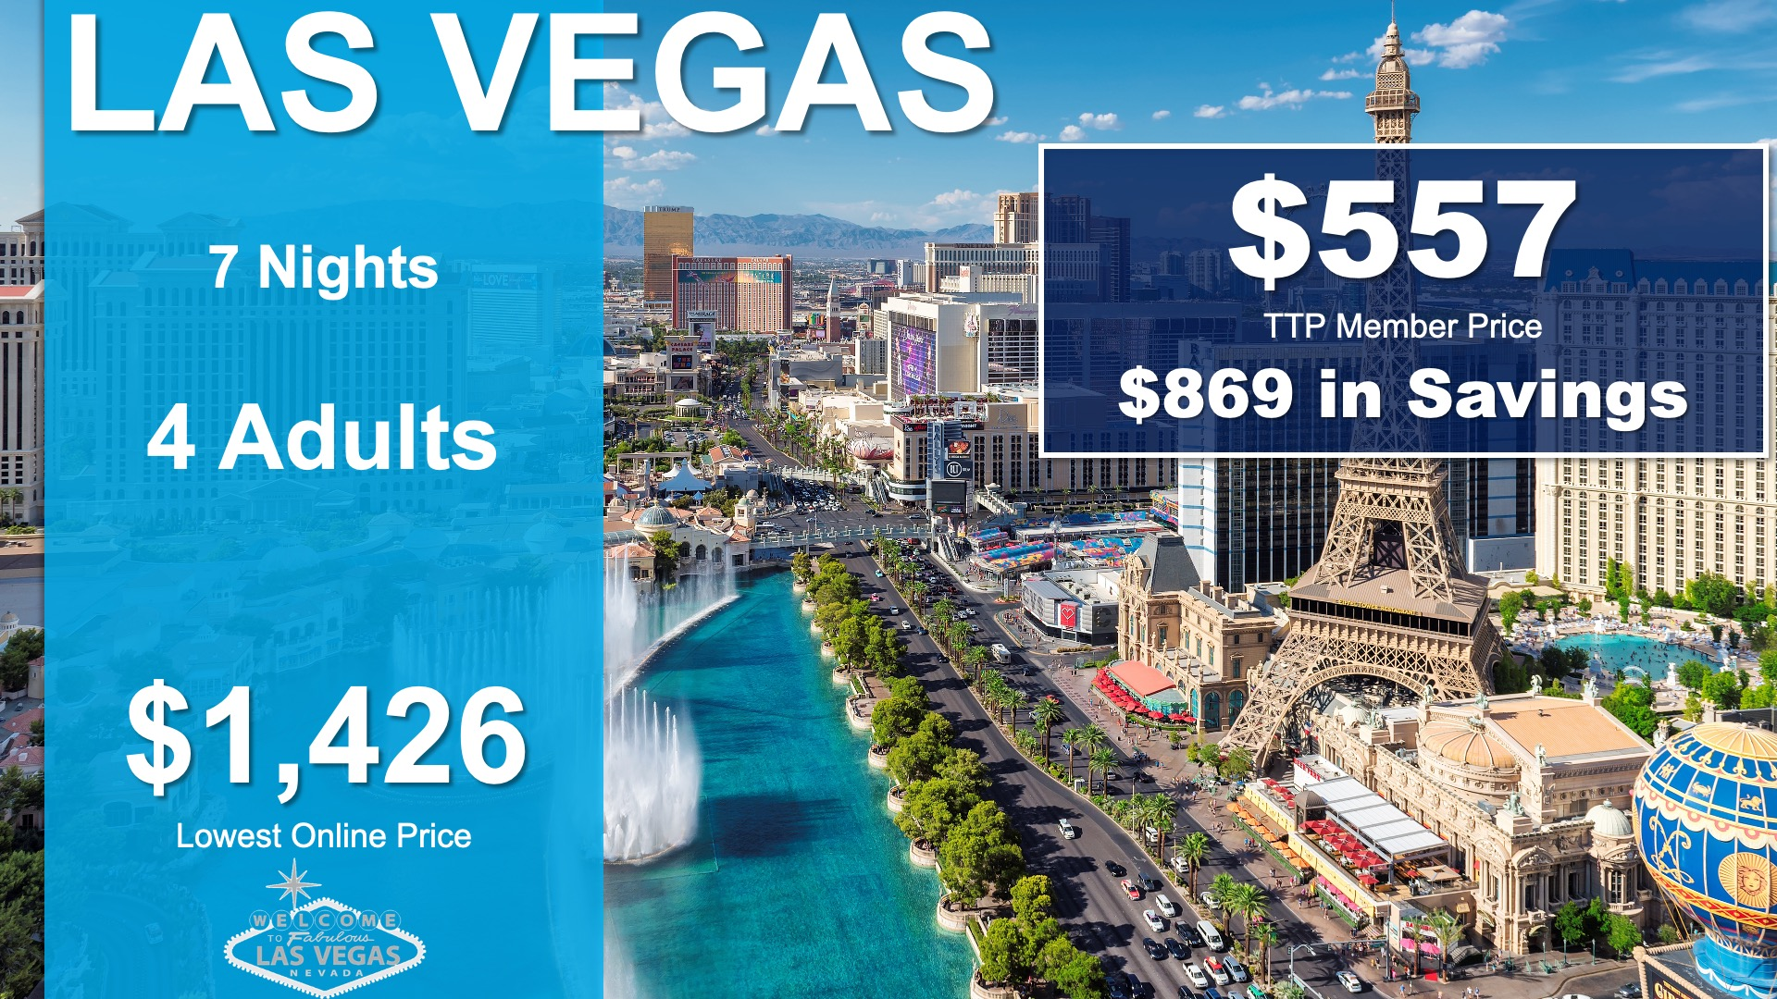
El Portal de Miembros le Permite Ahorrar Más
Ahorre hasta un 70% en hoteles y resorts
Cruceros y alquiler de autos con hasta un 30% de descuento
© 2024 Surge365 LLC | Todos los Derechos Reservados.
20

Slide 21
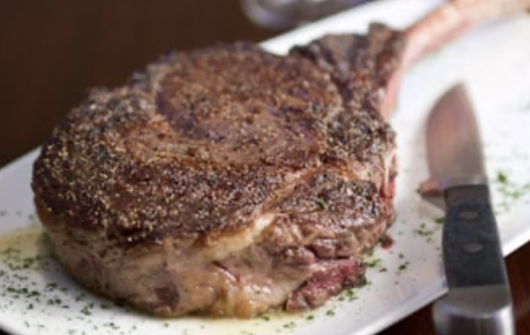
El Portal de Miembros le Permite Ahorrar Más
Gane Créditos de Recompensa en Miles
de Tiendas
Descuentos en más de 18,000 restaurantes
© 2024 Surge365 LLC | Todos los Derechos Reservados.

Slide 22
Nuestra Competencia Tecnológica
La publicidad es la forma en que Expedia, Travelocity y las marcas que poseen atraen a los clientes
¿Adivina cuánto gastan en publicidad?
Casi un BILLÓN de dólares al MES
© 2024 Surge365 LLC | Todos los Derechos Reservados.

Slide 23
¿Cómo Competimos?
Imagine que está comparando dos páginas de viajes
Uno es un sitio altamente anunciado El otro es el de su mamá
La página de su mamá funciona de la misma manera
Tiene el mismo inventario y precios
¿A quién usted le compraría?
Mamá Siempre Gana
© 2024 Surge365 LLC | Todos los Derechos Reservados. | V1
23

Slide 24
Simplemente Tiene Sentido
Le da a elegir entre una corporación sin rostro y usted
Las personas que usted conoce lo elegirán cada vez
Su Relación + Nuestra Tecnología
Es igual a negocio para nosotros y comisión para usted Rentable para nosotros – Mucho mejor para usted
Es Nuestra Ventaja Desigual
© 2024 Surge365 LLC | Todos los Derechos Reservados.
24

Slide 25
Ingresos que
Cambian Vidas
$100,000 en los próximos 200 días
© 2024 Surge365 LLC | Todos los Derechos Reservados.
25

Slide 26
Ingresos que Cambian Vidas
100 Miembros en el Equipo de Construcción en los primeros 100 días
Gane al menos $51,000
Califique para la Chaqueta de Director
100 Miembros en el Equipo de Construcción en los próximos 100 días
Gane otros $51,000
Califique para el Anillo de Constructor de Riqueza de $100,000
© 2024 Surge365 LLC | Todos los Derechos Reservados.
26

Slide 27
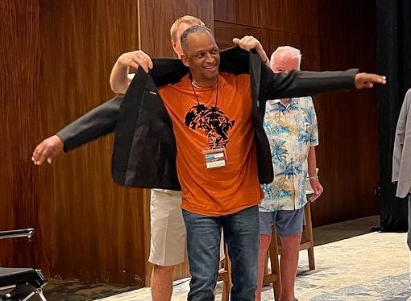
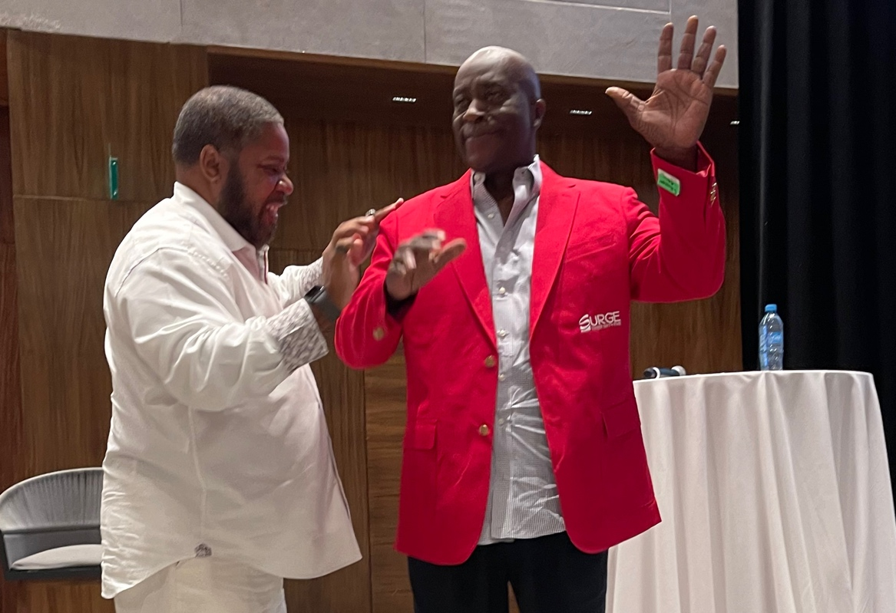
Reconocimiento
Anillos de Constructor de Riqueza
Chaquetas de Liderazgo
$100,000
$250,000
$500,000
$750,000
$1,000,000
© 2024 Surge365 LLC | Todos los Derechos Reservados.

Slide 28
El Mejor Programa de Reconocimiento y Recompensa de la Industria
© 2024 Surge365 LLC | Todos los Derechos Reservados.
28

Slide 29
Nivel 2
Nivel 4
Nivel 5
Nivel 3
Nivel 4
Nivel 6
© 2024 Surge365 LLC | Todos los Derechos Reservados.
29

Slide 30
Nivel 7
Nivel 7
Director Nivel 8
© 2024 Surge365 LLC | Todos los Derechos Reservados.
30

Slide 31
Vea el Mundo con Nosotros
© 2024 Surge365 LLC | Todos los Derechos Reservados.
31

Slide 32
Comience Hoy Mismo
Programa Ejecutivo Jr.
Sistema / Mentores / Formación Aplicación de Mercadeo Aplicación de Rastreo de Gastos Comisiones e Ingresos Residuales Programa de Directores
Bonos Ilimitados de $500 - $1,000 - $10,000 Reto de $100K en 200 Días Califique para el Anillo de Constructor de Riqueza de $100,000 en los primeros 200 días
$79/$19.95 Inicial/Mensual
La Tarifa de $79 se Aplica al Upgrade si se Completa en los Primeros 10 Días
© 2024 Surge365 LLC | Todos los Derechos Reservados.

Slide 33
Paquete de Tecnología de Viaje ($499 Inicial / $99.⁹⁵ Mensual)
Motor de reservas orientado al consumidor Página de descuentos protegida por contraseña
Acceso a viajes al por mayor
Portal de Miembros que le ahorra más
VALOR ADICIONAL
Paquete de Asesor de Viajes
Ejecutivo Jr Cuota Inicial
1er Aniversario Viaje de Recompensa
$149 Cuota inicial
$49.95 Mensual
Surge365 pagará estas tarifas en su nombre
$79 exento con la compra del paquete de Tecnología de Viaje
Hasta 7 noches de alojamiento en resorts a nivel mundial en el aniversario de 12 meses Valor superior a $1,000
Beneficio Adicional
Califique para el 100% del plan de compensación
Nunca se Pierda las Comisiones de su Equipo
© 2024 Surge365 LLC | Todos los Derechos Reservados.
33

Slide 34
3 Tipos de Personas
Interesados en ahorrar dinero en viajes
Interesados en ganar dinero, pero tienen preguntas
Listos para comenzar
¡Bienvenido a Surge365!
© 2024 Surge365 LLC | Todos los Derechos Reservados.
34

Slide 35
Gracias

